Slide 1

MÓDULO 2 · DINÂMICA E LEIS DE NEWTON · AULA 18
2ª Lei de Newton
A fórmula F = m·a
2ª Lei de Newton (A fórmula F=m⋅a)

Slide 2
Para começar
Empurrando com a mesma força, um carrinho de mercado vazio e um cheio de compras aceleram igual?
POSSOR · Dinâmica e Leis de Newton · Aula 18
2

Slide 3
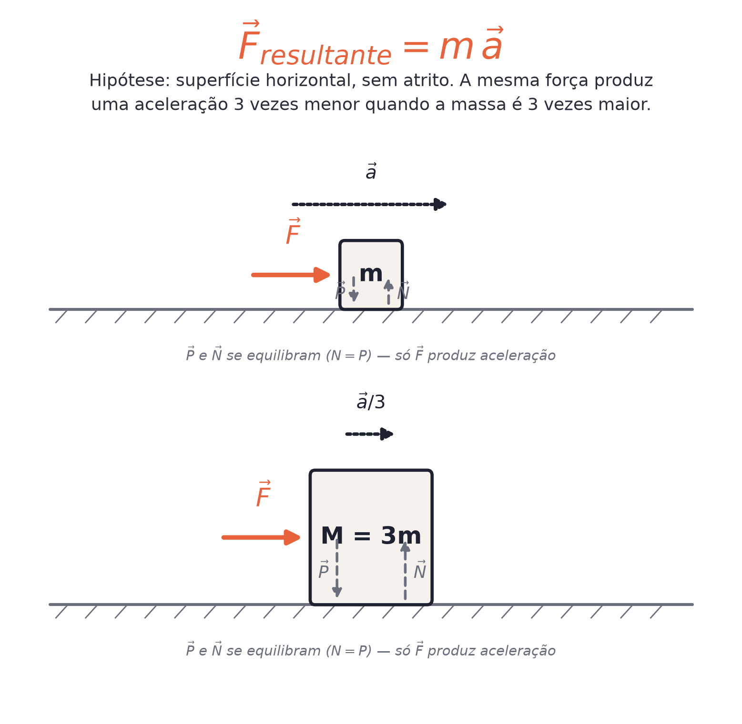


O conceito central
A mesma força produz acelerações diferentes, dependendo da massa do corpo.
Carro leve — maior aceleração
Caminhão carregado — menor aceleração
POSSOR · Dinâmica e Leis de Newton · Aula 18
3

Slide 4
Como funciona
Força resultante, massa e aceleração estão ligadas por F_{resultante} = m·a
• Quanto maior a massa, menor a aceleração produzida pela mesma força
• 1 newton (N) é a força que dá a 1 kg uma aceleração de 1 m/s²
POSSOR · Dinâmica e Leis de Newton · Aula 18
4

Slide 5

Cuidado com essa armadilha
"Mais força" não significa sempre "mais aceleração" — depende de quanta massa você está movendo.
POSSOR · Dinâmica e Leis de Newton · Aula 18
5

Slide 6
Exemplo resolvido
Uma força de 20 N empurra um bloco de 4 kg, sobre uma superfície sem atrito.
a = F / m
a = 20 / 4
a = 5 m/s²
POSSOR · Dinâmica e Leis de Newton · Aula 18
6

Slide 7
Roteiro de hoje
1
Pergunta inicial
2
A fórmula F = m·a
3
Exemplo resolvido
4
Exercícios
POSSOR · Dinâmica e Leis de Newton · Aula 18
7

Slide 8

Hora dos Exercícios — Fixação
QUESTÃO 1
Uma força resultante de 30 N age sobre um corpo de massa 6 kg. Qual é a aceleração adquirida por esse corpo?
💡 Dica
Sempre isole a variável que falta: a = F/m ou m = F/a.
POSSOR · Dinâmica e Leis de Newton · Aula 18
8

Slide 9

Gabarito e Encerramento
Resposta
a = F/m = 30/6 = 5 m/s².
Resumo da Aula
F_{resultante} = m·a liga força, massa e aceleração.
• Mesma força, mais massa → menos aceleração.
Próxima aula: 3ª Lei de Newton — Ação e Reação.
POSSOR · Dinâmica e Leis de Newton · Aula 18
9

